Slide 1
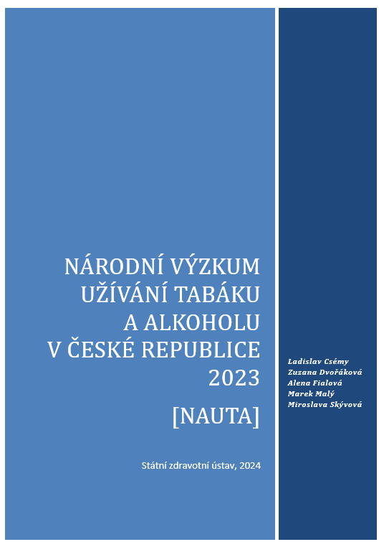
Národní výzkum užívání tabáku a alkoholu v České republice 2023 (NAUTA)
MUDr. Marie Nejedlá
Vedoucí Centra podpory veřejného zdraví
Státní zdravotní ústav
Květen 2024

Slide 2
Národní výzkum užívání tabáku a alkoholu v České republice 2023 (NAUTA)
od roku 2012 pravidelně monitoruje užívání tabákových výrobků a alkoholu u populace 15+
soubor respondentů - reprezentativní vzorek populace České republiky podle věku, pohlaví a kraje
pro plánování
regulačních opatření zaměřených na ochranu zdraví
intervencí v oblasti prevence a léčby
Celkem | n (%)
 | 1812 (100)
Pohlaví
Muži | 880 (48,6)
Ženy | 932 (51,4)
Věková skupina
15‒24 | 217 (12,0)
25‒44 | 569 (31,4)
45‒64 | 586 (32,3)
65+ | 440 (24,3)
Místo bydliště
Město | 1396 (77,0)
Venkov | 416 (23,0)
Vzdělání*
ZŠ a SOU | 544 (34,1)
SŠ s maturitou | 673 (42,2)
VŠ | 378 (23,7)
*Kategorie podle vzdělání je zpracována pro dospělé ve věku 25 let a starší (n=1595).

Slide 3
Prevalence kuřáctví v ČR v letech 2012 – 2023
Graf zahrnuje kuřáky tradičních tabákových výrobků - cigaret (průmyslově vyráběných i ručně balených), dýmek, doutníků, doutníčků a vodních dýmek.
Příležitostní kuřáci, tj. kouří méně často než denně, ale alespoň jednou měsíčně.

Slide 4
Denní kuřáci podle pohlaví
Graf zahrnuje kuřáky tradičních tabákových výrobků - cigaret (průmyslově vyráběných i ručně balených), dýmek, doutníků, doutníčků a vodních dýmek.

Slide 5
Prevalence kuřáctví podle věkových skupin
Graf zahrnuje kuřáky tradičních tabákových výrobků - cigaret (průmyslově vyráběných i ručně balených), dýmek, doutníků, doutníčků a vodních dýmek.
Kuřáci tabákových výrobků celkem (denní a příležitostní, tj. kouří méně často než denně, ale alespoň jednou měsíčně).

Slide 6
Současní kuřáci vybraných druhů tabákových výrobků ve věkové kategorii 15-24 let
Graf zahrnuje kuřáky vybraných druhů tabákových výrobků celkem (denní a příležitostní, tj. kouří méně často než denně, ale alespoň jednou měsíčně).

Slide 7
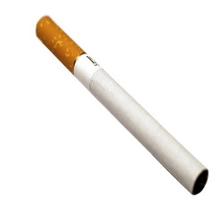
Počet cigaret průměrně vykouřených za den
Graf zahrnuje denní kuřáky cigaret.

Slide 8
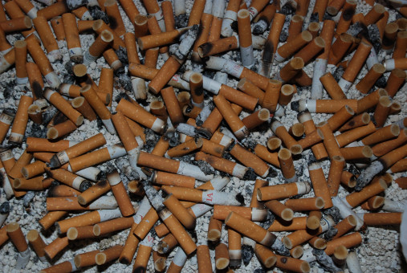
Počet kusů cigaret v průměru vykouřených za den podle pohlaví
Současní denní a příležitostní kuřáci vykouřili v roce 2023 průměrně 8,8 kusů cigaret za den (komerčně vyráběných i ručně balených), zatímco denní kuřáci vykouřili v průměru 11,9 kusů cigaret za den.
Graf zahrnuje denní kuřáky cigaret

Slide 9
Prevalence užívání elektronických cigaret
Graf zahrnuje uživatele elektronických cigaret (EC) celkem (denní a příležitostní, tj. užívají méně často než denně, ale alespoň jednou měsíčně) a denní uživatele.
Podíl denních uživatelů je sledován až od roku 2019.
Poznámka: ze současných uživatelů EC 78,7 % uvádí, že užívá EC s nikotinem, 5,4 % bez nikotinu, a 12,9 % uživatelů udává, že kombinuje EC s nikotinem a bez nikotinu.

Slide 10
Uživatelé elektronických cigaret podle věkových skupin
Graf zahrnuje uživatele elektronických cigaret celkem (denní a příležitostní, tj. užívají méně často než denně, ale alespoň jednou měsíčně).

Slide 11
Důvody užívání elektronických cigaret (rok 2023)
Graf zahrnuje uživatele elektronických cigaret (EC) celkem (denní a příležitostní, tj. užívají méně často než denně, ale alespoň jednou měsíčně).
Respondenti mohli uvést více důvodů.

Slide 12
Uživatelé elektronických cigaret (EC) ve vztahu ke kouření klasických cigaret (KC)
Graf zahrnuje uživatele elektronických cigaret (EC) celkem (denní a příležitostní, tj. užívají méně často než denně, ale alespoň jednou měsíčně).

Slide 13
Uživatelé elektronických cigaret s nikotinem a bez nikotinu
Graf zahrnuje uživatele elektronických cigaret (EC) celkem (denní a příležitostní, tj. užívají méně často než denně, ale alespoň jednou měsíčně).

Slide 14
Současní uživatelé elektronických cigaret podle typu elektronické cigarety
Graf zahrnuje každodenní i příležitostné (méně často než denně, ale alespoň jednou měsíčně) uživatele elektronických cigaret.

Slide 15
Věkové rozmezí, kdy začali současní uživatelé elektronických cigaret tyto výrobky pravidelně užívat
Zahrnuje každodenní i příležitostné (méně často než denně, ale alespoň jednou měsíčně) užívání elektronických cigaret.
Pozn.: Data částečně ovlivněna skutečností, že elektronické cigarety jsou na trhu kratší dobu než klasické cigarety.

Slide 16
Množství nikotinu obsažené v náplních do elektronických cigaret
Graf zahrnuje uživatelé elektronických cigaret celkem (denní a příležitostní, tj. užívají méně často než denně, ale alespoň jednou měsíčně).

Slide 17
Prevalence užívání zahřívaných tabákových výrobků podle pohlaví
Graf zahrnuje uživatele zahřívaných tabákových výrobků celkem (denní a příležitostní, tj.užívají méně často než denně, ale alespoň jednou měsíčně).

Slide 18
Prevalence užívání zahřívaných tabákových výrobků podle věkových skupin
Graf zahrnuje uživatele zahřívaných tabákových výrobků celkem (denní a příležitostní, tj. užívají méně často než denně, ale alespoň jednou měsíčně)

Slide 19
Užívání zahřívaných tabákových výrobků ve vztahu ke kouření klasických cigaret (KC) a užívání elektronických cigaret (EC)

Slide 20
Přístup respondentů k užívání zahřívaných tabákových výrobků (ZTV) po novele zákona č. 110/1997 Sb. zakazující uvádět na trh zahřívané tabákové výrobky s charakteristickou příchutí
Demografická charakteristika | Celkem (n=80) | Věková skupina |  | Pohlaví
 |  | 15-24 let (n=12) | 25+ let (n=68) | Muži (n=32) | Ženy (n=48)
 | Procenta (95% CI)
Nijak, neužívám ZTV s příchutí | 2,5 (0,3‒8,7) | 8,3 (0,2‒38,5) | 1,5 (0,0‒7,9) | 3,1 (0,1‒16,2) | 2,1 (0,1‒11,1)
Budu užívat ZTV bez příchuti | 51,3 (39,8‒62,6) | 50,0 (21,1‒78,9) | 51,5 (39,0‒63,8) | 53,1 (34,7‒70,9) | 50,0 (35,2‒64,8)
Budu užívat zahřívané bylinné náplně s příchutí a obsahem nikotinu | 16,3 (8,9‒26,2) | 16,7 (2,1‒48,4) | 16,2 (8,4‒27,1) | 25,0 (11,5‒43,4) | 10,4 (3,5‒22,7)
Přejdu na užívání elektronických cigaret s příchutí | 13,8 (7,1‒23,3) | 0,0 (0,0‒26,5) | 16,2 (8,4‒27,1) | 9,4 (2,0‒25,0) | 16,7 (7,5‒30,2)
Přejdu na užívání elektronických cigaret bez příchuti | 3,8 (0,8‒10,6) | 8,3 (0,2‒38,5) | 2,9 (0,4‒10,2) | 3,1 (0,1‒16,2) | 4,2 (0,5‒14,3)
Přejdu na kouření klasických cigaret | 1,3 (0,0‒6,8) | 0,0 (0,0‒26,5) | 1,5 (0,0‒7,9) | 3,1 (0,1‒16,2) | 0,0 (0,0‒7,4)
Budu užívat jiné tabákové výrobky nebo produkty obsahující nikotin | 5,0 (1,4‒12,3) | 8,3 (0,2‒38,5) | 4,4 (0,9‒12,4) | 0,0 (0,0‒10,9) | 8,3 (2,3‒20,0)
Přestanu užívat ZTV | 6,3 (2,1‒14,0) | 8,3 (0,2‒38,5) | 5,9 (1,6‒14,4) | 3,1 (0,1‒16,2) | 8,3 (2,3‒20,0)

Slide 21
Uživatelé nikotinových sáčků bez obsahu tabáku (podle věkových skupin)
Graf zahrnuje uživatele nikotinových sáčků celkem (denní a příležitostní, tj. užívají méně často než denně, ale alespoň jednou měsíčně)

Slide 22
Názor respondentů na škodlivost kouření klasických cigaret (KC) v porovnání s užíváním elektronických cigaret (EC) nebo zahřívaných tabákových výrobků (ZTV)

Slide 23
Expozice pasivnímu kouření nebo aerosolu v prostředí domova nebo vnitřních prostorách pracoviště v posledních 30 dnech (rok 2023)

Slide 24
Kuřáci, kteří se v průběhu posledních 12 měsíců pokusili přestat kouřit (podle pohlaví)
Procenta jsou vypočtena z celku současných kuřáků.

Slide 25
Kuřáci, kteří se v průběhu posledních 12 měsíců pokusili přestat kouřit podle věkových skupin
Procenta jsou vypočtena z celku současných kuřáků.

Slide 26
Použití vybraných způsobů jak přestat kouřit
Procenta jsou vypočtena z celku současných kuřáků, kteří se pokusili přestat kouřit (n=92). Respondenti mohli uvést více způsobu podpory odvykání.

Slide 27
Konzumenti tabáku podle věkových skupin
Graf zahrnuje konzumenty tabákových výrobků celkem (denní a příležitostní, tj. konzumují méně často než denně, ale alespoň jednou měsíčně) a denní konzumenty tabáku.

Slide 28
Uživatelé nikotinu podle věkových skupin
Graf zahrnuje uživatele nikotinu celkem (denní a příležitostní, tj. užívají méně často než denně, ale alespoň jednou měsíčně) a denní uživatele nikotinu.

Slide 29
Spotřeba alkoholu na hlavu v litrech čistého alkoholu za rok

Slide 30
Pití nadměrných dávek alkoholu při jedné konzumní epizodě týdně a častěji (rok 2023)
Výpočet jen pro konzumenty.
Nadměrná dávka alkoholu představuje spotřebu 60 a více gramů alkoholu při jedné konzumní epizodě.

Slide 31
Důvody abstinence u celoživotních abstinentů a u abstinujících v posledním roce

Slide 32
Vývoj abstinence od roku 2012 až 2023

Slide 33
Konzumní kategorie v roce 2023
Graf zahrnuje abstinující celoživotní a v posledním roce.
Definice kategorií pití alkoholu byla převzata ze zdrojů WHO (projekt PHEPA) a OECD:
jako umírněné pití je definován průměrný denní příjem alkoholu do 40 g u mužů a do 20 g u žen
za rizikové pití se považuje denní příjem 40 až 60 g pro muže a 20 až 40 g pro ženy a
za škodlivé pití průměrná denní spotřeba více než 60 g u mužů a 40 g u žen.
Notes:
Standardní nápoj obsahuje orientačně zhruba 10–12 gramů čistého alkoholu (280–330 ml piva, 150–180 ml šampaňského, 30–40 ml whisky nebo vysokostupňové lihoviny, 60–80 ml likéru a 100–120 ml červeného vína).

Slide 34
Prevalence užívání kratomu v České republice podle věkových skupin (rok 2023)
Zahrnuje každodenní i příležitostné (méně často než denně, ale alespoň jednou měsíčně) užívání kratomu a uživatele, kteří zkusili užít kratom, byť jen jednou.

Slide 35
Závěry
POČET KUŘÁKŮ¹ 15+
denní i příležitostní 24,6 %
pouze denní 15,9 %
ZPŮSOBY KONZUMACE TABÁKU A NIKOTINU
převážně klasické cigarety
elektronické cigarety užívá 11,1 % (15-24 let 30,0 %); nejčastější důvody:
příchuť (49,5 %; 15-24 let 61,5 %)
větší tolerance okolí k elektronickým cigaretám (25,2 %)
vnímání menší škodlivosti pro zdraví (24,3 %)
zahřívaný tabák: 4,4 % (15-24 let 5,5 %)
bezdýmný tabák²: 3,0 %
nikotinové sáčky bez obsahu tabáku: 2,9 % (15-24 let 11,5 %)
¹Kuřáci tabákových výrobků, které zahrnují cigarety (průmyslově vyráběné i ručně balené), dýmky, doutníky, doutníčky a vodní dýmky.
²Žvýkací, šňupací a další formy tabáku, které se vkládají do úst, ale nekouří se.

Slide 36
Závěry
MUŽI v průměru DENNĚ VYKOUŘÍ: 12,7 kusů cigaret³
ŽENY v průměru DENNĚ VYKOUŘÍ: 10,6 kusů cigaret³
TABÁKOVÝ KOUŘ DOMA: 20,0 %; nejvíce 15-24letí (27,6 %)
TABÁKOVÝ KOUŘ NA PRACOVIŠTI: 18,0 %, a to i přes zákonem stanovenou ochranu
DOTÁZÁNÍ LÉKAŘEM ZDA KOUŘÍ: 79,7 %
DOPORUČENÍ PŘESTAT OD LÉKAŘE SLYŠELO: 58,8 %
POKUSILO SE PŘESTAT KOUŘIT: 20,7 % (27,1 % - 2022)
³Počty se vztahují k denním kuřákům

Slide 37
Děkuji za pozornost
marie.nejedla@szu.cz

